Slide 1
TROUSSE DE SECOURS
شنطة إسعافات أوّلية

Slide 2
Nous avons tous besoin d’une trousse de secours dont le contenu est le suivant:
كلّنا بحاجة لشنطة إسعافات أوّلية يكون فيها:

Slide 3
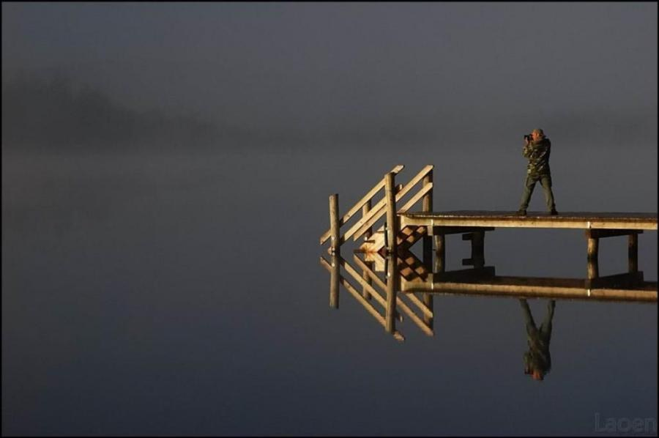
عوينات
مغّيطة
شاش مضّمض
قلم
خيط
محّاية
حبة شوكولا
كيس شاي
Des lunettes
Un élastique
Un pansement
Un crayon
Du fil
De la gomme
Un chocolat
Un sachet de thé

Slide 4
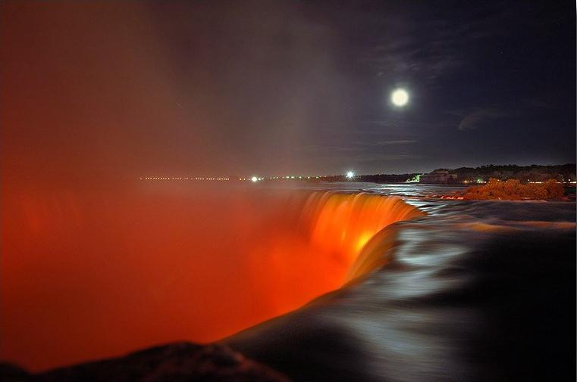
Vous vous demandez certainement à quoi serviront tous ces ingrédients !
أكيد عم تتساءلوا شو ممكن تساعدنا هالحاجيات!

Slide 5
Les LUNETTES…
sont pour voir et apprécier toutes les qualités des gens qui nous entourent.
لِعوينات...
حتى نقدر نشوف أحسن ونقدّر كل حسنات الأشخاص يلّي حوالينا.

Slide 6
L’ÉLASTIQUE…
pour se rappeler d’être flexible
lorsque les gens ou les choses ne sont
pas comme nous l’aurions souhaité.
ألمغيطة...
حتى نتذكر إنّو لازم نكون مرنين بسّ الناس أو الأشياء ما بيكونوا متل ما تحنا منحبّ

Slide 7
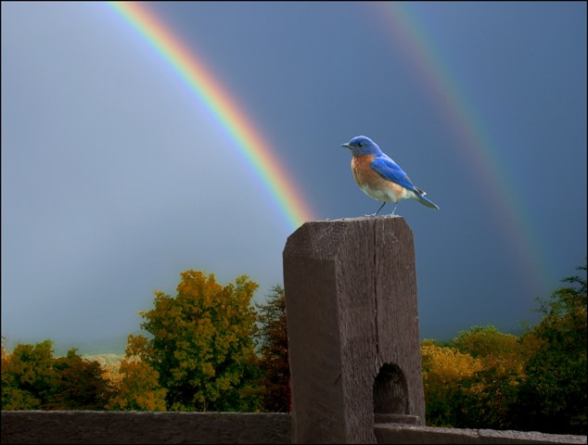
الشاش المضمّد...
حتى نشفي كلّ المشاعر المجروحة،
إن كانت فينا أو عند الغير
Le PANSEMENT…
pour guérir
ces sentiments blessés,
tant les nôtres que ceux
des autres.

Slide 8
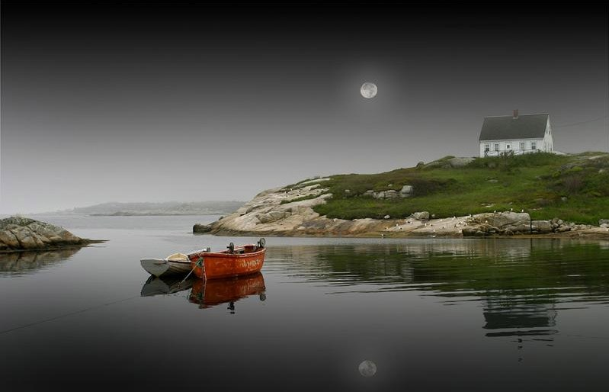
Le CRAYON…
pour noter tout ce qui nous arrive de bon au quotidien
ألقلم...
حتى ندوّن كل شي منيح بيصير معنا خلال النهار

Slide 9
La GOMME…
pour se rappeler que chacun de nous commet des erreurs et que nous avons l’occasion de les effacer.
ألمحّاية...
حتى نتذكر إنّو كل واحد منّا بيرتكب أخطاء، وعنّا الفرصة إنّو نمحيها

Slide 10
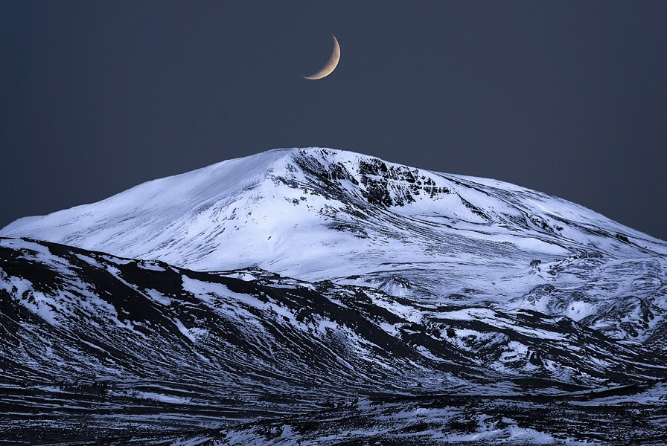
Le FIL …
pour attacher les personnes qui sont
réellement importantes dans notre vie et que le quotidien peut faire oublier.
ألخيط...
حتى نربط الأشخاص لمهمّين فعلاً بحياتنا، وممكن إنشغالات يومنا تنسّينا ياهن

Slide 11
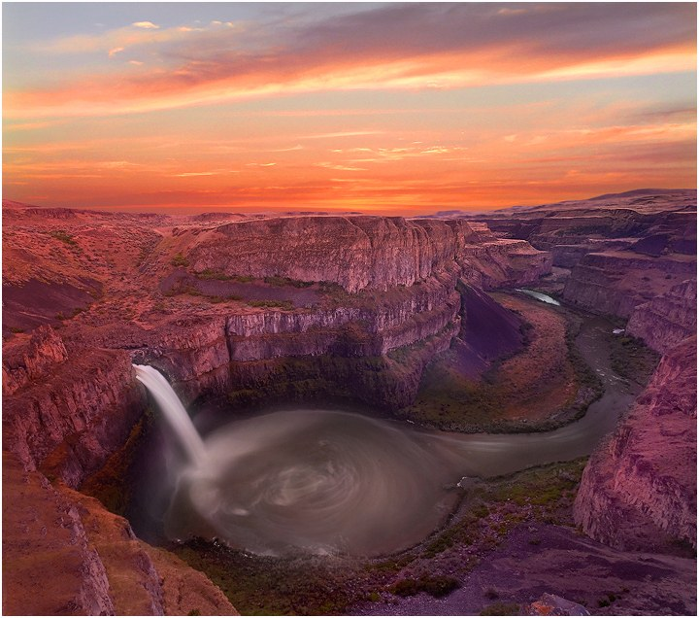
Le CHOCOLAT…
pour nous rappeler que tout le
monde a besoin d’un bisou,
d’un câlin et d’un mot
tendre chaque jour.
حبة الشوكولا...
ح نتذكّر إنّو الكلّ بحاجة لبوسة، لتغنيجة ولكلمة حلوة كل يوم.
=

Slide 12
Et finalement le SACHET DE THÉ…
pour qu’à la fin de la journée l’on puisse
se reposer, se relaxer et réfléchir.
وأخيراً كيس الشاي...
حتى بآخر النهار نقدر نرتاح، نْرَخْرِخْ ونفكّر

Slide 13
Peut-être que pour le monde
tu es juste
«QUELQU’UN»
يمكن بالنسبة للكلّ انت بس «حَيَلاّ حداً»

Slide 14
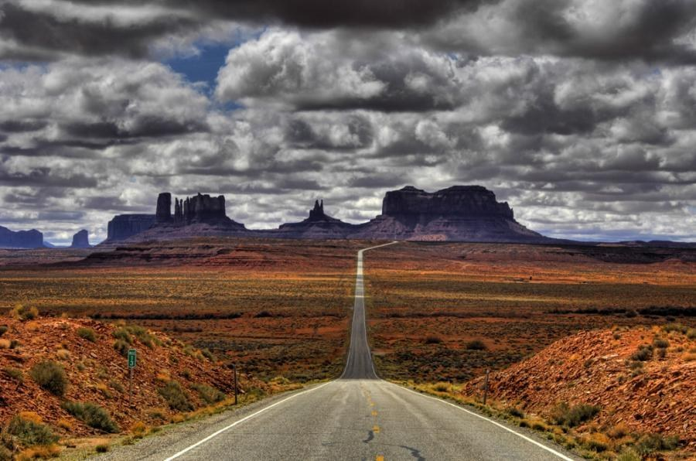
Mais…sûrement que tu es
«LE MONDE»
Pour «QUELQU’UN»
بسّبالتأكيد انت الكلّ بالنسبة لَحَدا

Slide 15
Que cette trousse puisse rester à votre portée en cas de besoin!
خلّي هالشنطة حدّك في حال احتجتلّا!

